Slide 1


Toán lớp 2

Slide 2


KHỞI ĐỘNG

Slide 3
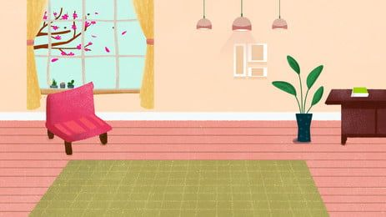



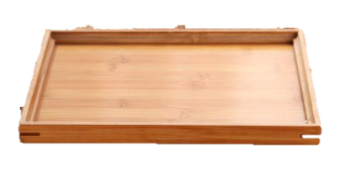
Có 6 viên kim cương màu tím và 8 viên kim cương màu xanh. Hỏi có tất cả bao nhiêu viên kim cương?
Có 6 viên kim cương màu tím
Có tất cả bao nhiêu viên kim cương?
và 8 viên kim cương màu xanh
6 + 8 = 14

Slide 4

Phép cộng (có nhớ) trong phạm vi 20
(tiếp theo)

Slide 5

KHÁM PHÁ
KIẾN THỨC MỚI

Slide 6



CỘNG BẰNG CÁCH LÀM TRÒN MƯỜI
6
+
8
= 14
10
+
8
4
6
= 14

Slide 7

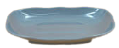
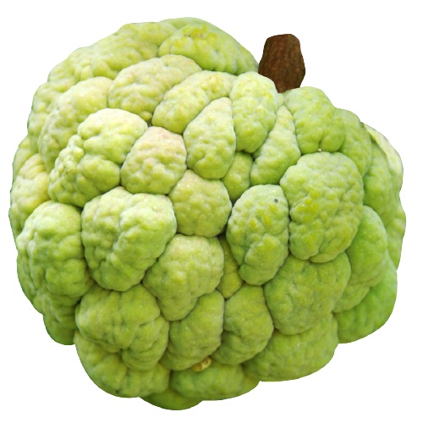
Có tất cả bao nhiêu quả na?

Slide 8



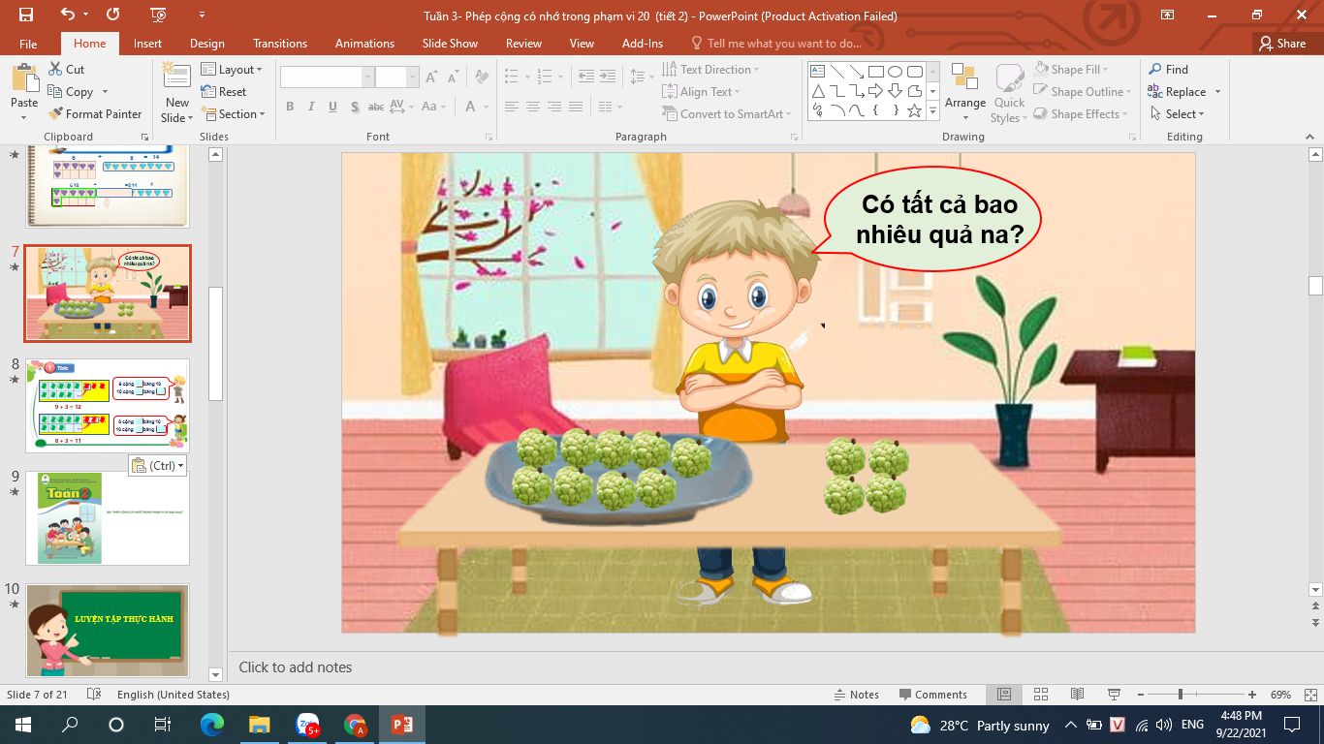


9 cộng 1 bằng 10
9 + 4 = ?
10 cộng 3 bằng 13
Vậy 9 + 4 = 13

Slide 9



Slide 10
LUYỆN TẬP - THỰC HÀNH

Slide 11
1
Tính:
9 cộng bằng 10
1
10 cộng bằng
12
2
9 + 3 = 12
8 cộng bằng 10
2
10 cộng bằng
1
11
8 + 3 = 11

Slide 12
2
Tính:
9 + 5 =
9 + 2 =
14
11
8 + 5 =
8 + 4 =
13
12

Slide 13


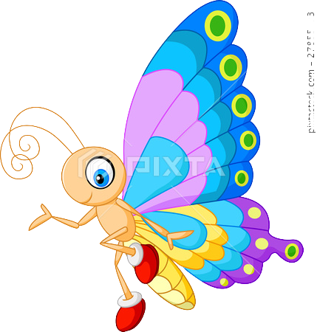

3
Tính:
9 + 9 =
8 + 8 =
18
15
9 + 7 =
9 + 8 =
16
8 + 7 =
8 + 9 =
17
16
17

Slide 14


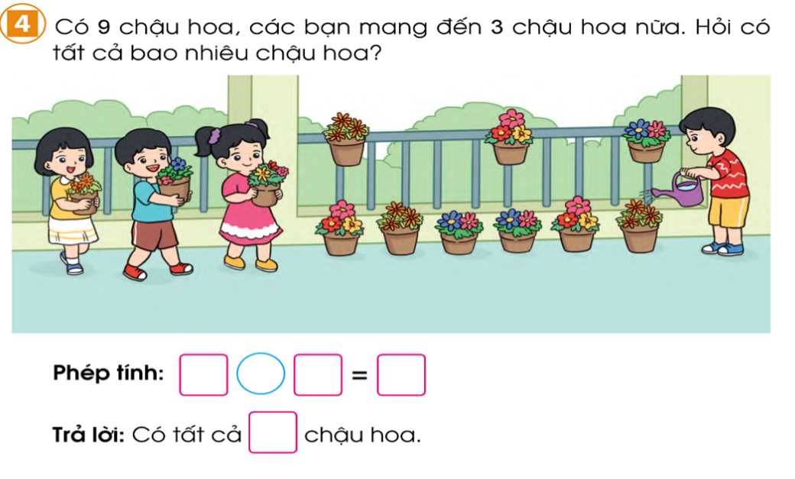



4
9
+
3
12
12

Slide 15

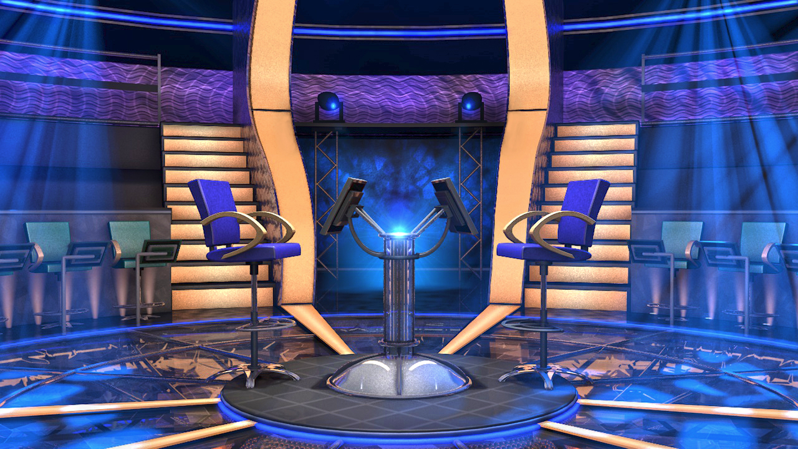



5 150.000
4 85.000
3 60.000
2 40.000
1 30.000

Slide 16






5 150.000
4 85.000
3 60.000
2 40.000
1 30.000
9 + 5 = ?
13
14
A.
B.
15
16
C.
D.

Slide 17
5 150.000
4 85.000
3 60.000
2 40.000
1 30.000
8 + 6 = ?
14
13
A.
B.
15
16
C.
D.

Slide 18
5 150.000
4 85.000
3 60.000
2 40.000
1 30.000
9 + 6 = ?
14
13
A.
B.
15
16
C.
D.

Slide 19
5 150.000
4 85.000
3 60.000
2 40.000
1 30.000
7 + 9 = ?
15
13
A.
B.
14
16
C.
D.

Slide 20
5 150.000
4 85.000
3 60.000
2 40.000
1 30.000
5 + 8 = ?
15
13
A.
B.
14
16
C.
D.

Slide 21

Hẹn gặp lại các con
vào tiết học sau

